Slide 1
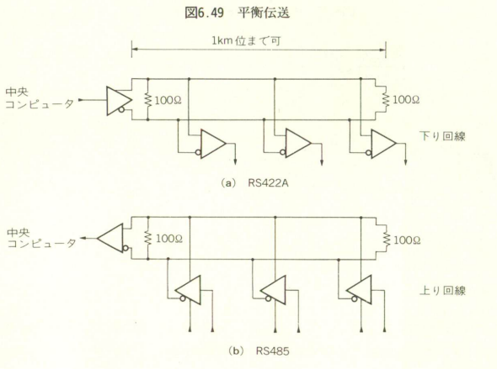
ホスト
120Ω
120Ω
？
ホスト
100Ω
100Ω
？
定本デジタルシステムの設計より

